Slide 1
Rada bezpečnosti OSN
Kateřina Killianová, 481151
Jaroslav Szmolena, 481412

Slide 2
Jeden z šesti orgánů Organizace spojených národů
Hlavní výkonný orgán OSN
Odpovědnost za zajištění světového míru a bezpečnosti
Členové - 15
5 stálých
10 nestálých
Notes:
Vložte mapu své země.

Slide 3
Historie
Společnost národů
Charta OSN
Po druhé světové se stálými členy staly vítězné velmoci
Čínská republika -> Čínská lidová republika
Sovětský svaz -> Rusko
První mírová činnost OSN – 1948 Izrael
Notes:
Vložte obrázek, který znázorňuje některou část ekonomiky vaší země.

Slide 4
Sídlo budova organizace spojených národů USA, New York
Notes:
Vložte obrázek některého zeměpisného prvku vaší země.

Slide 5
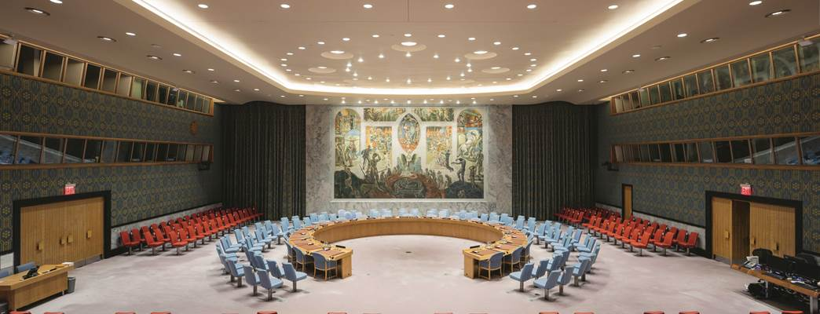
Stálí Členové rady bezpečnosti osn
Spojené státy americké, Ruská federace, Čínská lidová republika, Velká Británie, Francie
Notes:
Vložte obrázek ilustrující některé roční období ve vaší zemi.

Slide 6
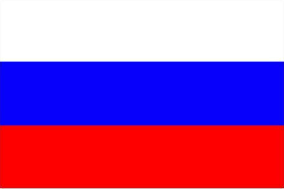
neStálí Členové rady bezpečnosti osn
Stálí Členové rady bezpečnosti osn
Spojené státy americké, Ruská federace, Čínská lidová republika, Velká Británie, Francie
Albánie (2023), Brazílie (2023), Gabon (2023), Ghana (2023), Indie (2023), Irsko (2022), Keňa (2022), Mexiko (2022), Norsko (2022) a Spojené arabské emiráty (2023)
Notes:
Vložte obrázek zvířete nebo rostliny z vaší země.

Slide 7
Zvyky a tradice
Notes:
Vložte obrázek znázorňující některý zvyk nebo tradici vaší země.

Slide 8
Jak funguje členství ?
Valné shromáždění
Každý člen má jeden hlas
Nestálí členové se střídají do Rady bezpečnosti každé dva roky
Nestálí členové jsou zvoleni Valným shromážděním (geografické zastoupení)
Každý rok se obmění 5 členů
Předsednictví se střídá – každý měsíc jiný stát
Podle abecedy
Listopad 2022 – Ghana
Schůze jsou svolávány podle potřeby
Notes:
Vložte fotografii nejvyššího představitele vaší země.

Slide 9
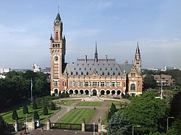
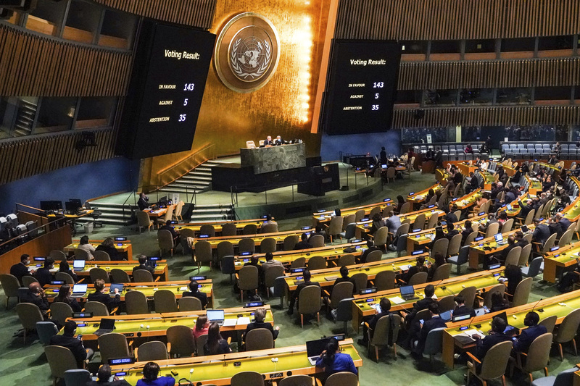
Funkce rady bezpečnosti
Zachování míru ve světě
Prevence
Navrhuje metody a podmínky smíru
Doporučuje opatření proti hrozbám nebo aktu agrese
Různé druhy sankcí
Hospodářské
Finanční
Zbrojní embargo
Zákaz cestování
Navrhuje kandidáta Valnému shromáždění na post generálního tajemníka OSN
Volí soudce mezinárodního soudního dvora
Rada bezpečnosti může nařídit použití vojenské síly
Notes:
Vložte fotografii některé z turistických zajímavostí vaší země.

Slide 10
Funkce rady bezpečnosti
Vydává rezoluce – závazné
Zásadní otázky – musí rezoluci odsouhlasit všichni
- tzv. pravidlo jednomyslnosti
- zdržení se hlasování
Přijetí rezoluce v proceduálních otázkách – 9 hlasů
Právo veta

Slide 11
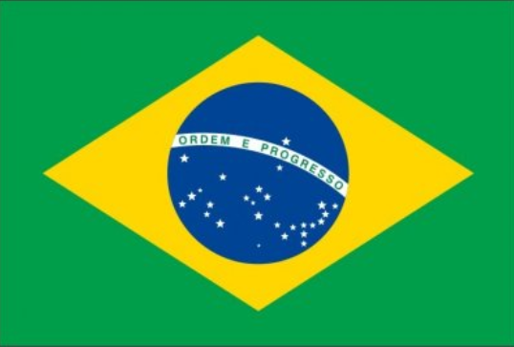
Budoucnost
Snahy o rozšíření stálých států (tzv. G4)
Japonsko
Indie
Brazílie
Německo

Slide 12
Shrnutí
Rezoluce
Prevence a snaha o mír
Vojenská síla – nemá velké kompetence
ALE PRÁVO VETA

Slide 13
ČR a rada bezpečnosti osn
Členství od roku 1993
Nestálý člen RB v lednu 1994 a v dubnu 1995
Řešila situaci v bývalé Jugoslávii, Iráku, Libyi, Gruzii, Libérii, Rwandě a Burundi
Rok 2008/2009 - Česko X Chorvatsko

Slide 14
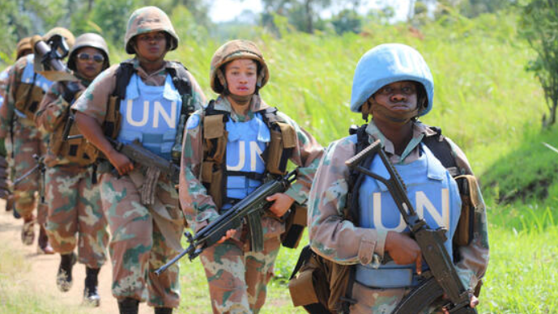
Aktuální dění
V posledních letech probírá RB i otázky týkající se postavení žen, dětí v ozbrojených konfliktech, nešíření zbraní hromadného ničení atd.
Reforma v rozhodovacím mechanismu?
13 mírových operací OSN – 104 tisíc osob – 3 802 úmrtí
Rezoluce o výrobě biologických zbraní
Rezoluce odsuzující ruskou anexi ukrajinského území 12. 10.
Rusko odsoudilo 143 ze 193 zemí

Slide 15
Děkujeme za pozornost ☺

Slide 16
Zdroje
IRozhlas https://www.irozhlas.cz/
https://www.osn.cz/
https://www.un.org/en/
https://www.osn.cz/osn/clenstvi/
https://www.mzv.cz/mission.vienna/cz/organizace_v_pusobnosti_mise/osn/cr_v_osn/index.html
https://www.un.org/securitycouncil/content/presidency

